Slide 1
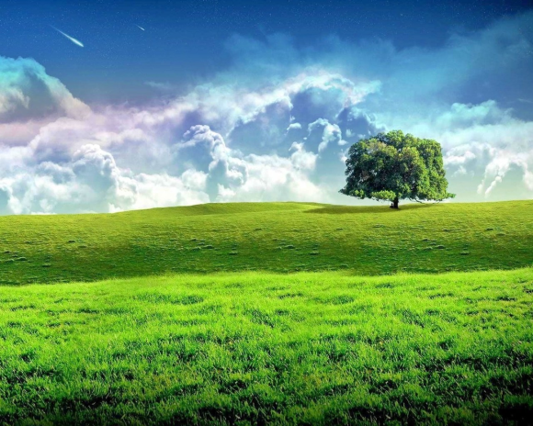
Игра - викторина “На перекрестке естественных наук”
Автор презентации учитель – методист Базилевич В.Н.

Slide 2
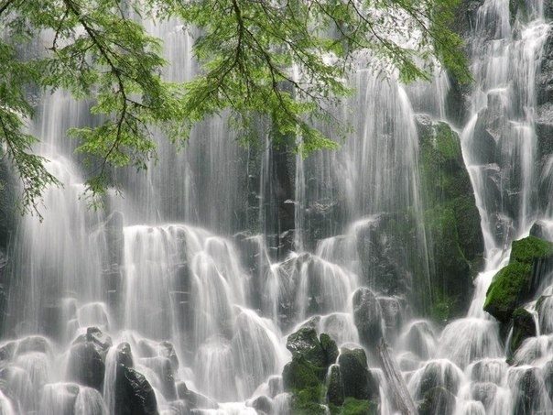
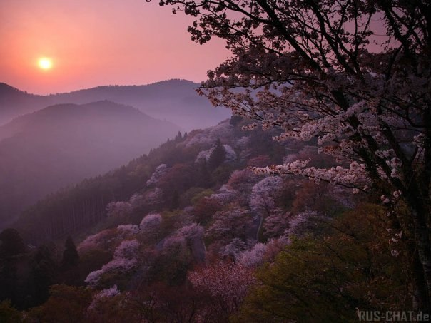
Девиз игры – викторины: Мир един, природа целостна, жизнь многогранна, материя изменчива, а любые границы – условны…

Slide 3
Цель игры - викторины
Обобщение и интеграция знаний из различных естественнонаучных дисциплин (химии, физики, биологии, географии);
Формирование учебно – познавательных компетенций учащихся: ценностно – смысловых, информационных, общекультурных, социально – трудовых, коммуникативных, компетенций личностного самосовершенствования;
Развитие познавательных умений и навыков учащихся: умения ориентироваться в современном информационном пространстве;
Развитие умения самостоятельно применять свои знания в неожиданном контексте;
Развитие умения интегрировать знания из различных областей наук;
Развитие умения критически мыслить и аргументировать;
Развитие умения оформлять отчет о работе в виде компьютерных презентаций.

Slide 4
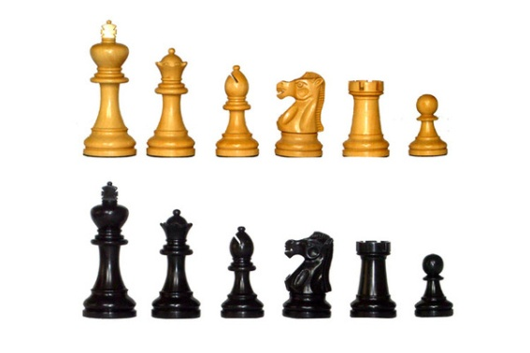
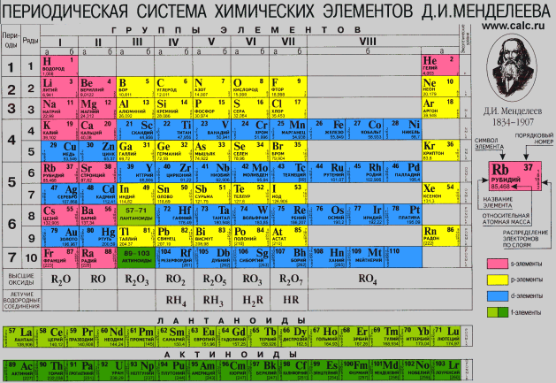
Ход игры
1й игровой гейм “На перекрестке естественных наук”
Информационная пауза
2й игровой гейм “ Заморочки из бочки»
Информационная пауза
3й игровой гейм «И один в поле воин»
Информационная пауза
4й игровой гейм «Дальше, дальше, дальше..»
Информационная пауза

Slide 5
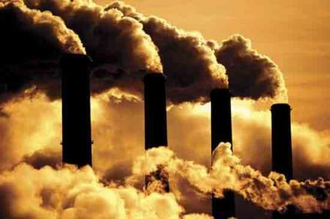
Розыгрыш права первого ответа

Slide 6
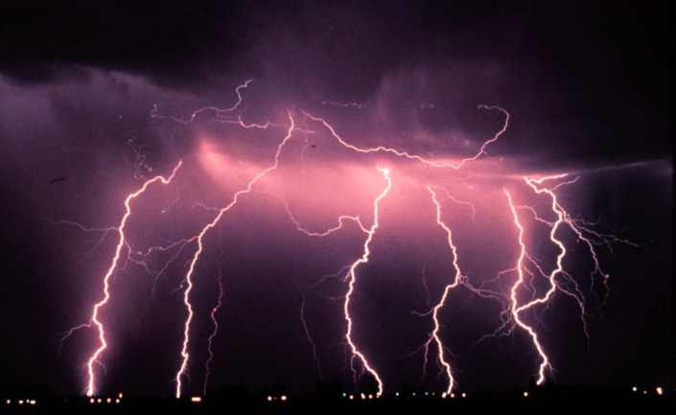
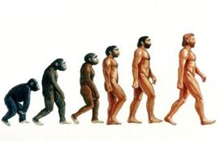
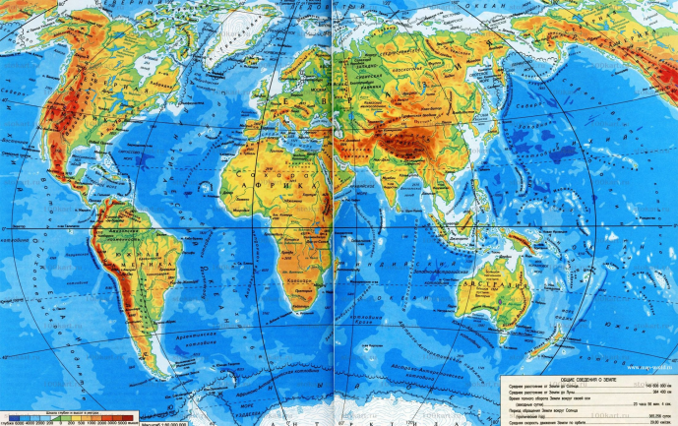
1й игровой гейм “На перекрестке естественных наук”

Slide 7
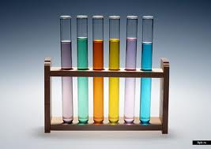
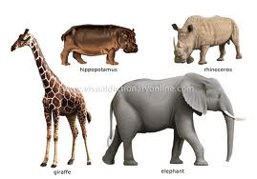
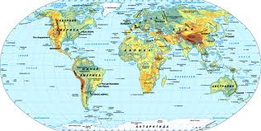
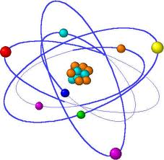
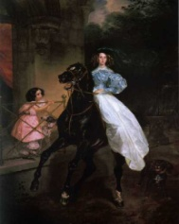
Химия
Биология
География
Физика
Темная лошадка

Slide 8
Химия
1
2
3
4
5

Slide 9
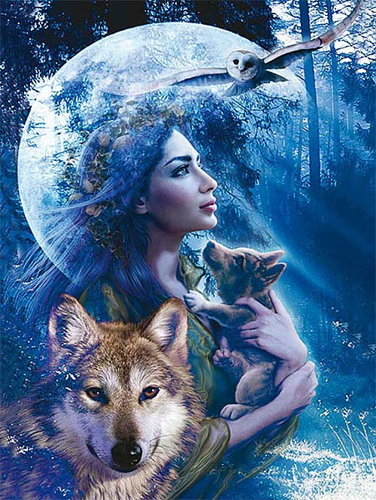
Этот химический элемент Й.Берцелиус назвал в честь богини Луны. Он очень чувствителен к свету, в микродозах выявлен в сетчатке глаза человека, птиц и млекопитающих. У орлов, которые имеют очень острое зрение, содержание этого элемента в сетчатке в 100 раз выше, чем у человека. Назовите элемент:
Станнум
Селен
Самарий
Стронций

Slide 10
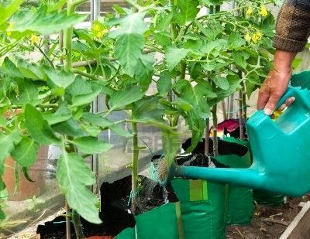
Один из трех важнейших для питания растений химических элементов. Принимает участие в процессах фотосинтеза, активирует ферменты биосинтеза белка, в организме животных и человека нормализует ритм сердечной деятельности. Назовите элемент:
Кюрий
Кальций
Криптон
Калий

Slide 11
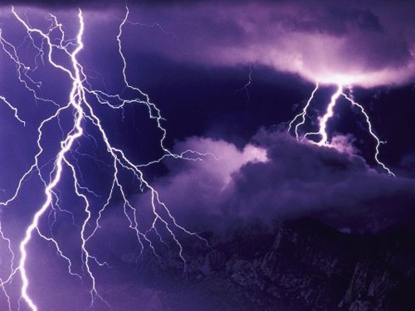
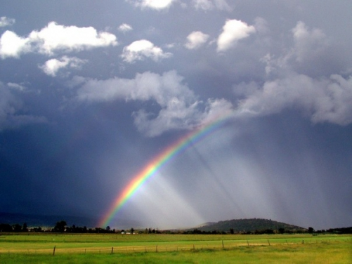
Химический элемент, который благодаря разному числу его атомов в молекуле , в одном случае образует простое вещество, необходимое для жизни, а в другом – вещество, опасное для здоровья. Назовите элемент:
Манган
Нитроген
Гидроген
Оксиген

Slide 12
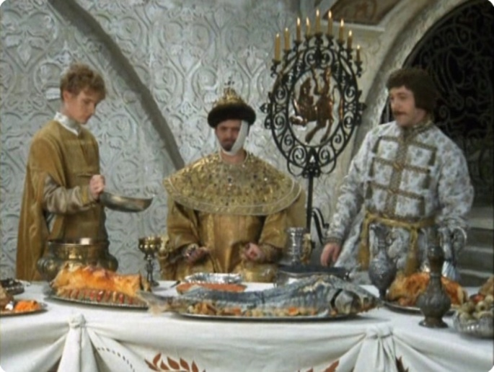
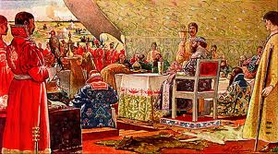
Почему смесь концентрированных соляной и азотной кислот называют «царской водкой» :
Ее подавали царям
Цари с ее помощью убирали своих конкурентов
Стоит очень дорого
Растворяет золото и платину

Slide 13
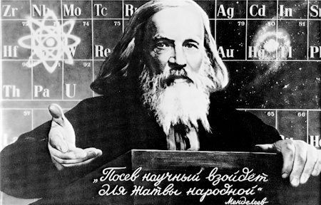
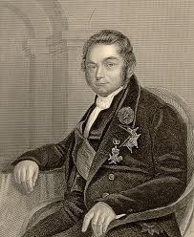
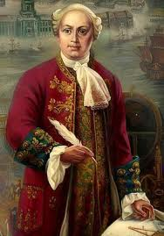
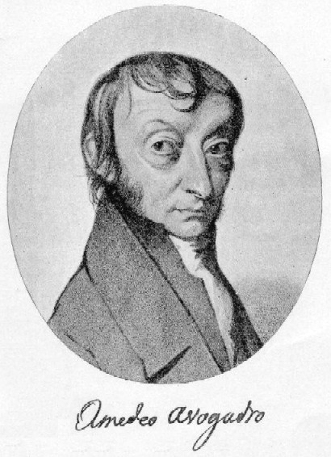
Кто из химиков ввел современные обозначения химических элементов:
Д.И.Менделеев
А.Авогадро
М.В.Ломоносов
Я.Й. Берцелиус

Slide 14
Биология
1
2
3
4
5

Slide 15
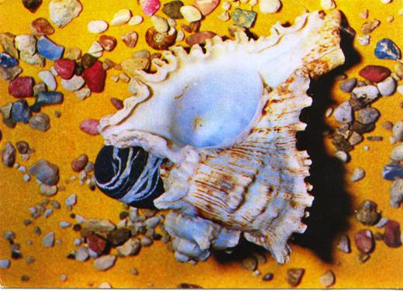
Древние финикийцы первыми научились окрашивать одежды в великолепный пурпурный цвет. Пурпурный краситель добывался из морских моллюсков. Как называются эти моллюски?
Тридакна
Мидия
Каури
Мурекс

Slide 16
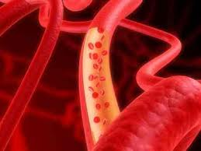
Химическое соединение из группы одноатомных спиртов, которое при избыточном отложении на стенках сосудов и желчного пузыря приводит к развитию атеросклероза и желчекаменной болезни:
Холестерин
Тироксин
Гепарин
Аскорбиновая кислота

Slide 17
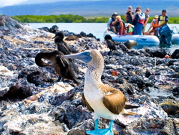
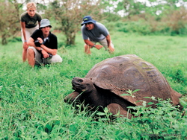
Черепаха слоновая , которую описал еще Ч.Дарвин, самая крупная из наземных черепах. Она достигает 110 см в длину и имеет массу до 400 кг. На каких островах распространен этот вид?
Алеутские острова
Галапагосские острова
Британские острова
Филиппинские острова

Slide 18
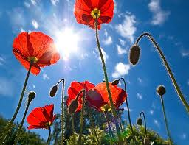
Это растительные пигменты – гликозиды, которые обусловливают красное или синее (в зависимости от рН сока, что содержится в вакуолях лепестков) окрашивание растительного царства:
Каротины
Аквамарины
Хлорофиллы
Антоцианы

Slide 19
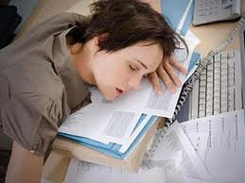
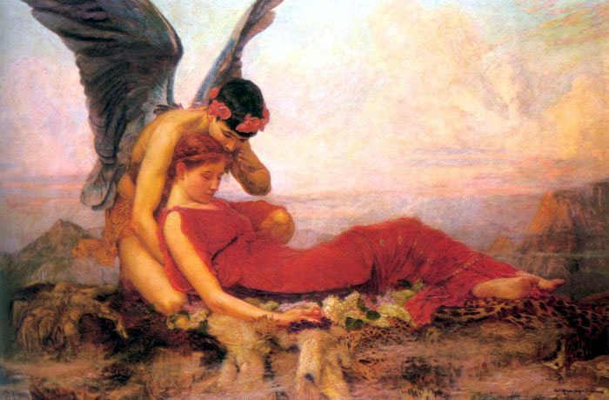
Это алкалоид, что содержится в млечном соке коробочек снотворного мака.Он был открыт в 1803 году Ф.В.Сетюнером и используется в медицинской практике как обезболивающее средство.
Аспирин
Морфин
Никотин
Хинин

Slide 20
Физика
1
2
3
4
5

Slide 21
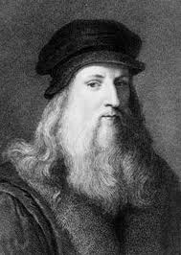
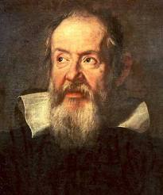
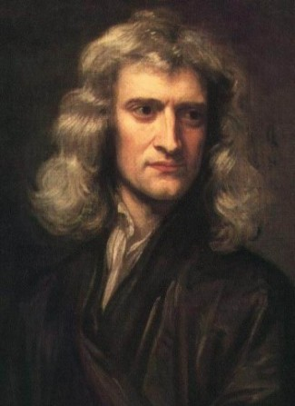
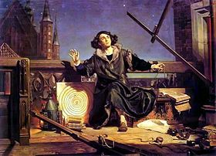
Кто из ученых физиков заложил основы современной механики, создал линзы, которые дали ему возможность усовершенствовать микроскоп и сконструировать телескоп?
Леонардо да Винчи
Исаак Ньютон
Николай Коперник
Галилео Галилей

Slide 22
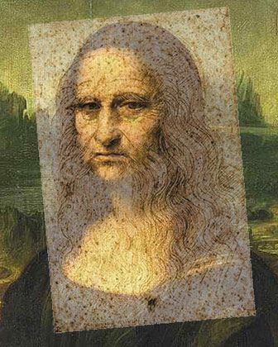
Научное наследие Леонардо да Винчи огромно. Однако среди его трудов нет ни одного завершенного.И рукописи этого гениального инженера, ученого, архитектора, художника и скульптора очень трудно прочесть. Почему?
Написаны зеркальным письмом
Содержат много грамматических ошибок
Написаны неразборчивым почерком
Рукописи закодированы

Slide 23
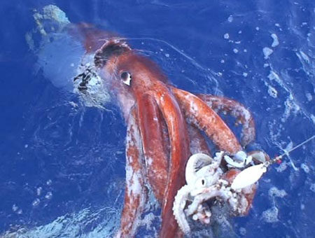
Какой физический закон проявляется во время реактивного движения кальмара?
Закон сохранения импульса
Закон сохранения энергии
Закон Гука
Закон всемирного тяготения

Slide 24
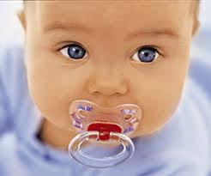
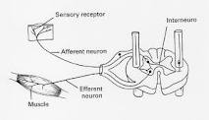
Биологическое понятие «рефлекс» ввел в науку известный философ, физик и математик:
Б.Паскаль
Р.Декарт
Г.Галилей
И.Ньютон

Slide 25
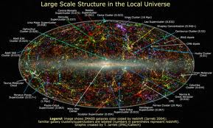
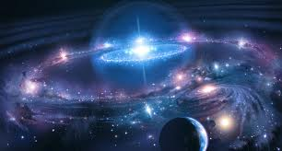
«-Отец, а почему ты такой знаменитый? -Понимаешь, сынок, когда слепой жук ползет по поверхности шара, он не замечает , что пройденный им путь выгнутый. Мне же повезло заметить это» Кто из физиков дал такой ответ на вопрос сына?
М.Планк
П.Дирак
Н.Бор
А.Эйнштейн

Slide 26
География
1
2
3
4
5

Slide 27
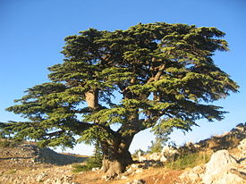
Соломон, царь иудейский, построил храм. Для строительства этого храма доставляли кедр, изображенный на государственном флаге страны, которая называется:
Оман
Алжир
Китай
Ливан

Slide 28
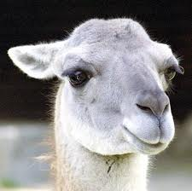
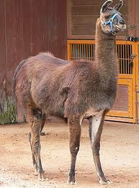
Ламы – это безгорбые верблюды, которых разводят ради шерсти и используют как вьючных животных. Какое государство имеет изображение этих животных в своем гербе?
Перу
Чили
Бразилия
Колумбия

Slide 29
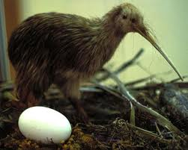
Где живут нелетающая птица киви, хищный попугай кеа и полинезийский народ маори?
Новая Земля
Новая Англия
Новая Гвинея
Новая Зеландия

Slide 30
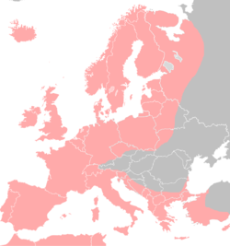
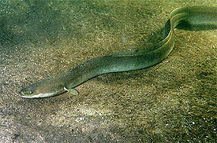
Угорь речной или европейский, относится к проходным рыбам. Взрослые рыбы живут в верховьях рек, в озерах, а на нерест плывут в одно из морей бассейна Атлантического океана. Куда плывут для размножения угри?
Черное море
Средиземное море
Саргассово море
Мраморное море

Slide 31
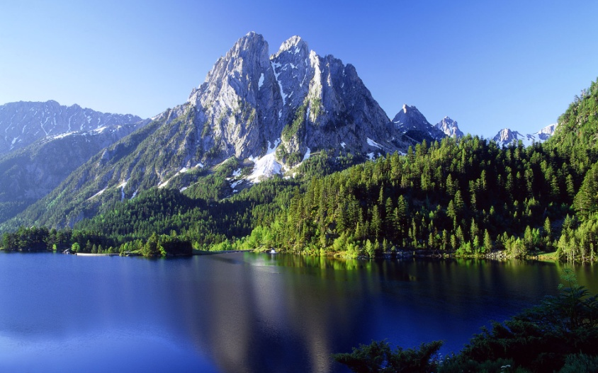
Альтамира – это название местности. На юге и на западе ее небо подпирают снеговые шпили Кантабрийских гор.В Альтамирской пещере сохранились всемирно известные изображения бизонов, сделанные рукой первобытного человека. В какой стране находится эта пещера?
США
Италия
Испания
Куба

Slide 32
Темная лошадка
1
2
3
4
5

Slide 33
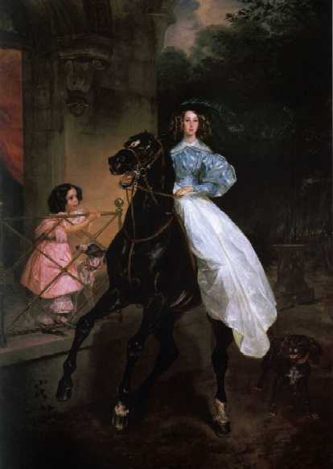
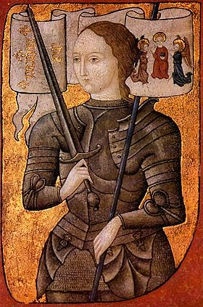
Жанна д Арк- героиня французского народа, которая возглавляла освободительное движение в период Столетней войны. Для Орлеанской Девы было изготовлено белое знамя, на одной стороне которого был изображен Христос, а на другой…
Роза
Голубка
Сосна
Белая Лань

Slide 34
В 330 году до н. э. фаланги Александра Македонского дошли до Каспийского моря и обнаружили, что мидийцы используют особые светильники под названием «чирак”. Каким веществом заправляли эти светильники?
Оливковым маслом
Керосином
Нефтью
Бараньим жиром

Slide 35
Солдаты наполеоновской армии, отступая из России, не смогли удержать на себе брюки лишь потому, что пуговицы на них были сделаны…
Из золота
Из олова
Из меди
Из пластмассы

Slide 36
Какое летучее химическое вещество получило свое название в честь древнеегипетского бога солнца, чью голову украшали мощные бараньи рога?
Фосфин
Радон
Аммониак
Гелий

Slide 37
Какое вещество использовали в античные времена не только для покупки рабов, но и для покупки золота?
Железную руду
Оливковое масло
Алмазы
Каменную соль

Slide 38
Информационная пауза

Slide 39
2й игровой гейм “Заморочки из бочки”

Slide 40
1
2
3
4
6
5

Slide 41
Назовите вещество:
В 17 -18 веке в России это вещество называли «соляный спирт» или «морская кислота». В 1790 году российский академик Лаксман ввел для этого вещества название, которым мы пользуемся до сих пор.

Slide 42
Назовите вещество:
Это вещество очень распространено в природе, но в чистом виде практически не встречается. Это оксид, но никто его так не называет. Жизнь невозможна без этого вещества. У древних народов оно считалось символом бессмертия. Это самое необычное вещество на свете.

Slide 43
Назовите вещество:
По словам Й. Берцелиуса, это вещество стало «осью, вокруг которой вращается современная химия»

Slide 44
Назовите вещество:
Этот металл сыграл важнейшую роль в истории человеческой цивилизации. Его латинское название и химический символ происходят от названия острова Кипр в Средиземном море. Именно оттуда древние греки и римляне вывозили этот тяжелый, мягкий и ковкий металл, чтобы использовать для получения сплава с оловом.

Slide 45
Назовите вещество:
В 1985 году группа американских и английских исследователей открыли молекулярные соединения из углерода, сильно напоминающие своей формой футбольный мяч. В честь него и хотели назвать открытие, однако учёные не договорились, какой термин использовать — football или soccer (как зовут футбол в США)

Slide 46
Назовите вещество:
В поисках философского камня, способного превращать металлы в золото, гамбургский купец и алхимик Хенниг Брандт, открыл новое вещество, которое стал продавать по цене дороже золота. Вещество обладало способностью светиться в темноте, за что и получило свое название.

Slide 47
3й игровой гейм “И один в поле воин”

Slide 48
Информационная пауза

Slide 49
4й игровой гейм “Дальше, дальше, дальше…”

Slide 50
Информационная пауза

Slide 51
О сколько нам открытий чудных Готовят просвещенья дух И опыт, сын ошибок трудных, И гений, парадоксов друг, И случай, бог - изобретатель. А.С. Пушкин

Slide 52
Благодарим за игру!

